Slide 1

2. RAZRED
GLASBENA UMETNOST
NAVODILA ZA DELO DOMA
30. 3. – 3. 4.

Slide 2
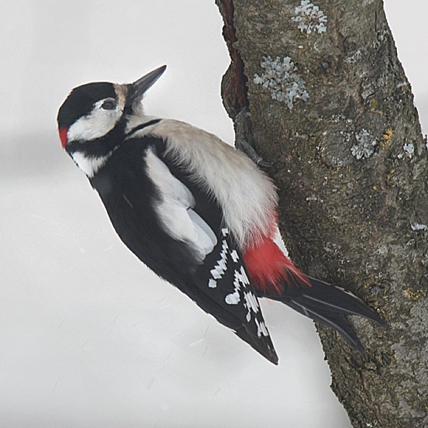

Živimo v okolju, ki je tesno povezan z naravo. Če ste se s starši odpravili te dni v gozd ali pa na krajši sprehod po naravi, ste lahko slišali čudovito petje ptic.
Sama imam privilegij, da z družino živimo na vasi in lahko ptičje petje poslušamo vsak dan, tudi če samo odpremo okno.
Pogosto slišim glasove teh ptic:
DETEL
1. URA
Kaj bi rekel, kako se oglaša detelj?
Na posnetku smo slišali KLJUVANJE.
PRITISNI ZGORNJI GUMB IN SLIŠAL BOŠ OGLAŠANJE DOLOČENE PTICE!

Slide 3
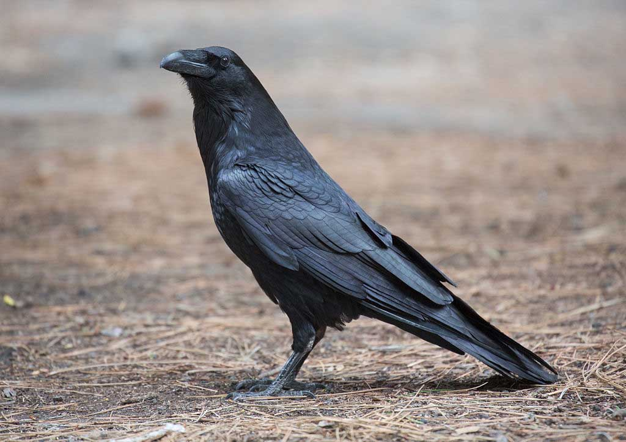
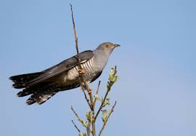
KROKAR
KROKAR SE OGLAŠA: KRA, KRA
KUKAVICO PREPOZNAMO PO NJENEM: KU KU
KUKAVICA

Slide 4
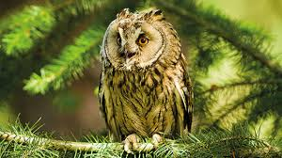

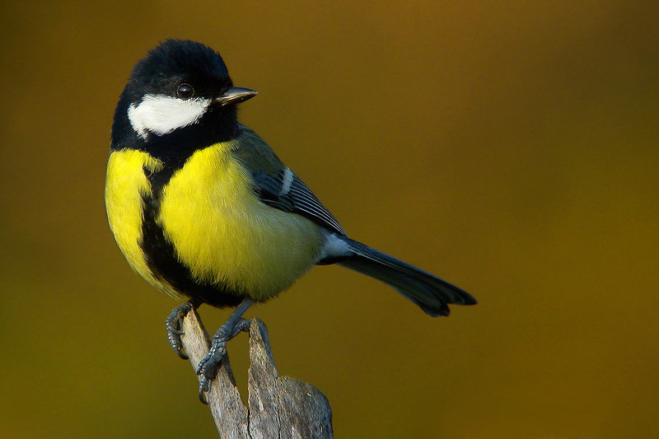
SOVA
SOVA SE OGLAŠA: HU HU
VELIKA SINICA
SINICO SLIŠIMO: CI CI DO

Slide 5
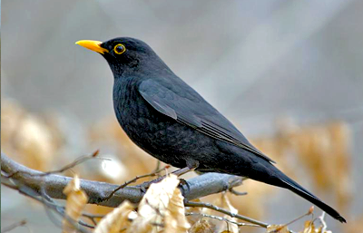
UGANKA
Veselo žvižga brez piščali.
Kdo?
Rumenokljuni ptiček zali.
Mira Voglar
KOS ŽVRGOLI.
ALI POZNAŠ KAKŠNO PESEM, V KATERI NASTOPA KOS?

Slide 6
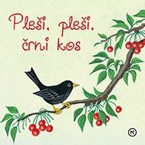
PLEŠI, PLEŠI, ČRNI KOS
slovenska ljudska
PLEŠI, PLEŠI, ČRNI KOS,
KAK‘ BOM PLESAL, KER SEM BOS.
KUPIL SI PA ČEVLJE BOM,
POLKE TRI ZAPLESAL BOM.
PLESAL BOM S SINIČICO,
LEPO MLADO PTIČICO,
S PETO TOLKEL BOM OB TLA,
TRESLA SE BO ZEMLJA VSA.
PESEM PREBERI, KLIKNI NA ZVOČNIK IN PESEM ŠE POSLUŠAJ.
ZAPOJ SKUPAJ S STARŠI, BRATCI ALI SESTRICAMI ☺

Slide 7
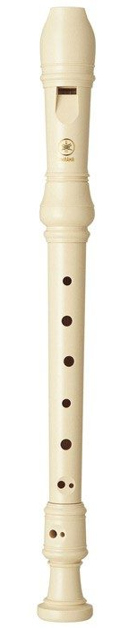
ČE BI BILI V ŠOLI, VAM BI ZAIGRALA NA INŠTRUMENT, KI GA IMAM SKORAJ VEDNO S SEBOJ.
TO JE KLJUNASTA FLAVTA.
2. URA
KAKO PA NA TO REČ IGRAM? SE ŠE SPOMNIŠ?
NANJO ZAGOTOVO TOLČEM! -- NEEEEEEEEEEEEE!
NANJO GODEM? NEEEEEEEE!
AAA, VANJO PIHAM, ZATO SODI TA INŠTRUMENT MED PIHALA.

Slide 8
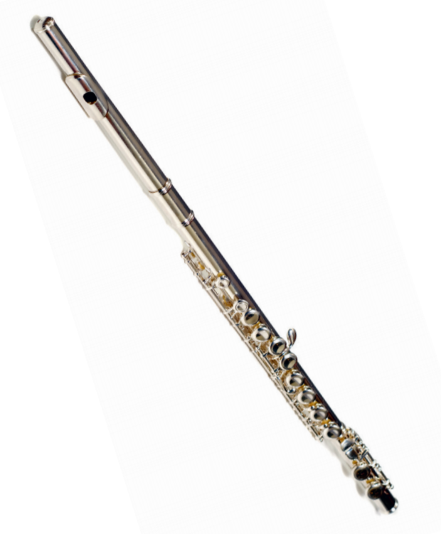
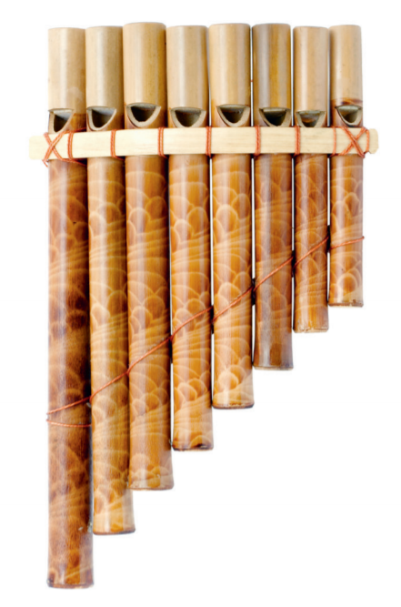
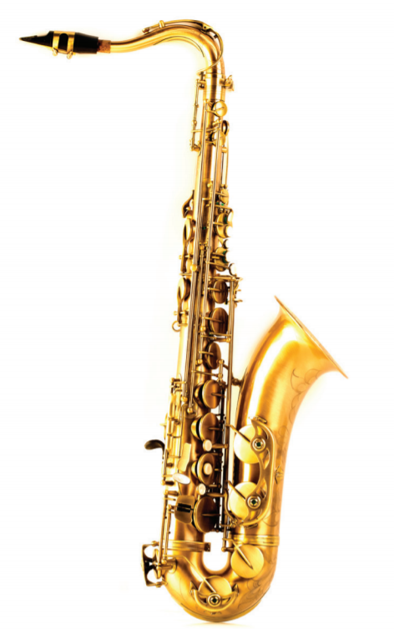
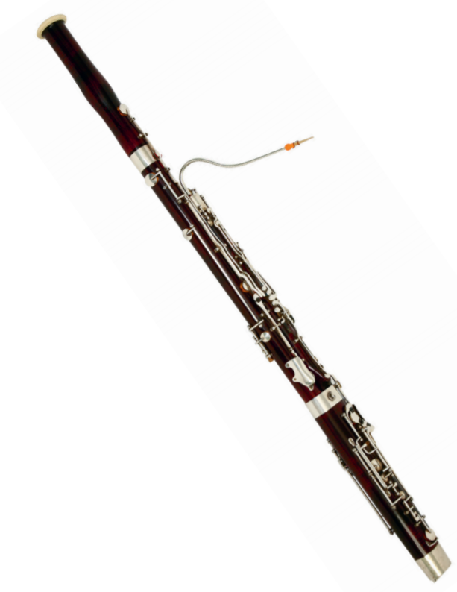
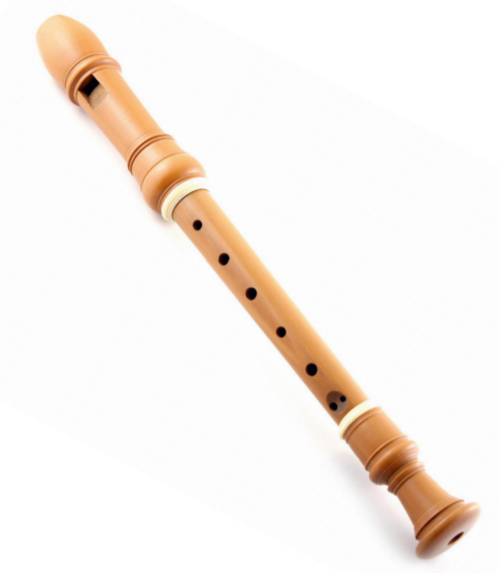
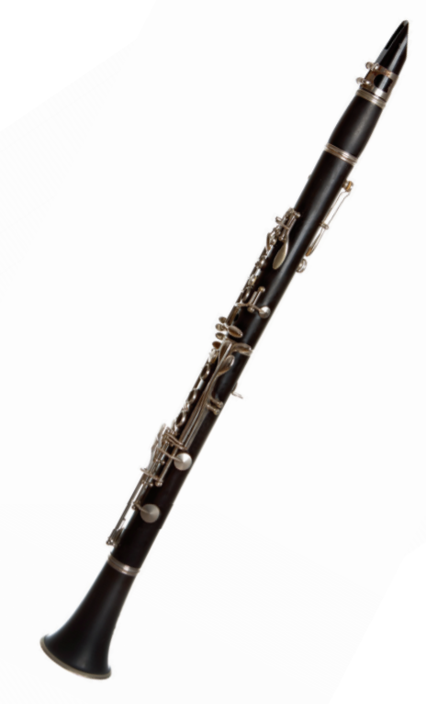
PREČNA FLAVTA
SAKSOFON
TRSTENKE
PIHALA
FAGOT
KLJUNASTA FLAVTA
KLARINET

Slide 9
KO BOMO SPET SKUPAJ, VAM POKAŽEM ŠE, KAKO RAZLIČNA PIHALA ZVENIJO.
DRAGI MOJI UČENCI. OSTANITE ZDRAVI IN NASMEJANI!
SREČNO! Učiteljica glasbe, Ana
Če česa ne razumeš mi lahko tvoji starši pišejo na: ana.banovec@os-loka-crnomelj.si

